Slide 1
НАУЧНО-ИССЛЕДОВАТЕЛЬСКИЙ СЕМИНАР: 1 КУРС. ВВОДНАЯ ЛЕКЦИЯ
С.М. КЛИМОВА

Slide 2
НАУЧНОСТЬ ФИЛОСОФИИ
В чем научность философии? Научность – это проблематизация – получение нового знания путем постановки и решения ряда проблем (задач, вопросов, гипотез); (гр. problema — задача, нечто, брошенное вперед):
Главные проблемы философии: «Еще на школьной скамье я узнал, что нельзя придумать ничего столь странного и невероятного, что не было бы уже высказано кем-либо из философов. В течение многих веков она <философия> разрабатывается превосходнейшими умами и, несмотря на это, в ней доныне нет положения, которое не служило бы предметом споров и, следовательно, не было бы сомнительным» [Декарт, 1637].
Реферат (лат) – докладывать, сообщать – то есть это краткое изложение чужого текста, но с определенными акцентами: выделить главную идею и найти оригинальные способы ее подачи автором;
Рецензия (лат) – рассмотрение, отзыв; диалогическая форма - «вызов –отзыв»; осмысление – оценка чужого текста, важность аргументации и сопереживания чужому – другому.;
Эссе – (фр. опыт, проба, попытка, набросок, очерк), отражение субъективных впечатлений в краткой и свободной форме. Как правило, эмоционально окрашено;
Курсовая работа, диплом, диссертация – проблематизация - главное.
План – способ схематизировать проблему (идею); в его основе – гипотеза и все пункты – ее проверка; важнейший способ анализа – метод исследования, как изучать: исторически, логически, диалектически или герменевтически…

Slide 3
жанры научной работы
???
????
Не состоит ли первая обязанность критика в том., чтобы самому понять образный строй, замысел книги, прежде чем вынести о ней свой суд? Ведь если художественный, поэтический язык автора невнятен тому. Кто имеет с ним дело, недоразумения тут неизбежны. Я думаю. Надо любить талант писателя, чтобы верно оценить достоинства его книги, а коли уж приходится говорить о его слабостях, то делать это надо без обидной самоуверенности, или, тем паче, злорадства.
▬
Глубочайшая пошлость, источаемая рекламой, не в том, что она придает блеск полезной вещи, но в самом предположении, что человеческое счастье можно купить и что покупка эта в какой-то мере возвеличивает покупателя…. Самое забавное не в том, что здесь не осталось ничего духовного, кроме экстатических улыбок людей, приготовляющих или поглощающих божественные хлопья, не в том, что игра чувств ведется по законам буржуазного общества; нет, самое забавное, что это — теневой, иллюзорный мир, и в его реальное существование втайне не верят ни продавцы, ни покупатели, особенно в нашей мудрой, прагматичной и мирной стране...
У русских есть, вернее, было специальное название для самодовольного величественного мещанства — пошлость. Пошлость — это не только явная, неприкрытая бездарность, но главным образом ложная, поддельная значительность, поддельная красота, поддельный ум, поддельная привлекательность. Припечатывая что-то словом «пошлость», мы не просто выносим эстетическое суждение, но и творим нравственный суд. Все подлинное, честное, прекрасное не может быть пошлым.
У.Х. Пресс – профессор Университета штата Техас в Остине (США). С февраля 2012 г. по февраль 2013 г. был президентом Американской ассоциации содействия развитию науки (American Association for the Advancement of Science – AAAS). Статья основана на обращении к президенту, с которым он выступил на ежегодном заседании ассоциации.
Научные исследования раскрывают глубочайшие тайны Вселенной и живых существ, они порождают приложения и технологии, которые несут пользу человечеству и создают богатство. Существует, однако, и особая тайна, связанная с исследованиями. Она заключается в следующем: почему общество склонно поддерживать устремления столь абстрактные и альтруистические, как фундаментальные научные исследования, и предприятие столь крупное и практическое, как исследования и разработки в целом.

Slide 4
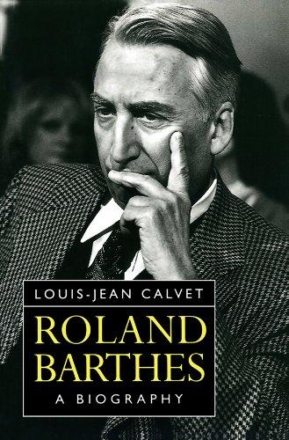
Текст – это взаимосвязь Слова и Автора, замысел
рождает автор, но «текст рождает идеи»; авторитарная функция слова, господство текста над автором. Различение языка, речи и письма.
Язык – это не просто система знаков, но социальный феномен, не подвластен индивиду;
Речь – индивидуальный акт, выражение уникальности говорящего;
Противоречие между языком и речью – основа развития Письма – это текст, из которого рождается произведение, отражающее отношение коллективного языка и индивидуальной речи.
Господство знака, слова над реальностью в том, что они создают глобальный текст культуры, философии, литературы, который порождает все новые смыслы.
Смыслы – на пресечении денотата и коннотата; Смысл в тексте НЕ ЗАЛОЖЕН, он рождается в ходе чтения-интерпретации.
Денотат – реальный или воображаемый объект, имеющий в языке знаковое выражение; коннотация– дополнительные смыслы, «вторичные означающие»; смысл каждый раз «рождается» заново.

Slide 5
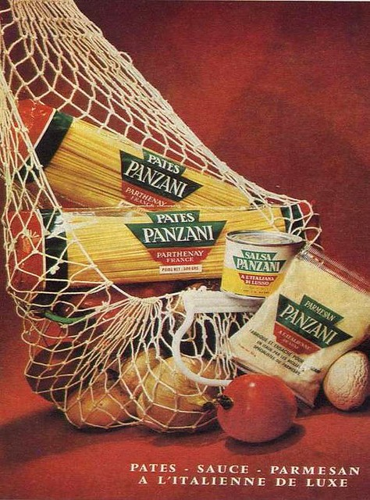
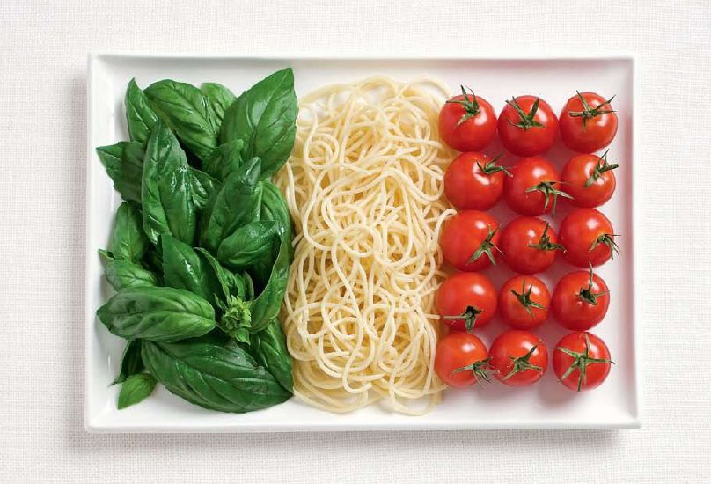
Плакат как текст; денотат – реклама макарон, коннотат (визуальный)– культ Италии и итальянского образа жизни; смысл – на пересечении денотата и коннотата; фон – цвета Итальянского флага
Барт Р. Риторика образа

Slide 6
текст
Текст – по лат. textum – ткань, что-то сотканное, сочиненное, соединенное. Измерение текста: синтаксис – правила языка, система знаков и отношения их друг к другу; семантика- отношение между знаками и объектами, ими выраженными; прагматика – отношение знаков к человеку (интерпретатору), ценностный аспект знаков;
Текст – цельная «вещь», в основании которой лежит замысел, постигаемый через смыслы.
Замысел-смысл-мотив-символизм и т.д.
Чтение текст – единственная философская учеба! Что такое правильное чтение текста? Кто имеет право на интерпретацию, кто не имеет? Является ли читатель умнее автора? Когда текст становится текстом? Может ли быть текст без автора и без читателя? Кто такой автор и читатель? Что такое понимание-интерпретация – проблема герменевтики. Текст как диалог.
М.М. Бахтин: текст - «первичная данность» мысли; «Где нет текста, там нет и объекта для исследования мышления». «Текст (письменный и устный) является практически уникальной, неповторимой и единственной формой заявления о себе, обнаружения себя вовне «мыслящей субстанцией»;
Текст – пересечение двух сознаний: «Текст не вещь, а поэтому второе сознание, сознание воспринимающего, никак нельзя элиминировать или нейтрализовать» (Бахтин)

Slide 7
Философский текст
Что делает текст философским; что значит философствовать в тексте или через текст, зачем и как он пишется философский текст– то есть какие приемы использует автор, чтобы донести главные идеи текста. Как можно обнаружить смысл? Он заложен в тексте или в «голове» читателя? (единственной формой существования смысла философского текста является его постоянное порождение);
Какую роль играет интуиция (личный опыт) и знание в дешифровке/понимании философского текста.
Как автор пишет философский текст
Ради чего пишется философский текст. (Ради мышления, рождения мысли и проявления мысли, ради понимания).
Система аргументации философского текста
Философский текст состоит из сказанного и несказанного (Л. Витгенштейн). Как прочесть сказанное, чтобы понять несказанное?
Понимание философского текста есть смысло-творчество. Человек, согласно И. Канту, понимает только то, что творит сам. Понимаемый читателем смысл, есть его собственное творчество.

Slide 8
примеры
1. Мысли о бесцельности жизни, о ничтожестве и бренности видимого мира, соломоновская «суета сует» составляли и составляют до сих пор высшую и конечную ступень в области человеческого мышления. Дошел мыслитель до этой ступени и — стоп машина! Дальше идти некуда. Этим завершается деятельность нормального мозга, что естественно и в порядке вещей. Наше же несчастие в том, что мы начинаем мыслить именно с этого конца. Чем нормальные люди кончают, тем мы начинаем. Мы с первого же абцуга, едва только мозг начинает самостоятельную работу, взбираемся на самую высшую, конечную ступень и знать не хотим тех ступеней, которые пониже.— Чем же это худо? — спросил студент.— Да поймите же, что это ненормально! — крикнул Ананьев, поглядев на него почти со злобой.

Slide 9
2. Ну хорошо, у тебя будет 6000 десятин в Самарской губернии, 300 голов лошадей, а потом?..» И я совершенно опешивал и не знал, что думать дальше. Или, начиная думать о том, как я воспитаю детей, я говорил себе: «Зачем?» Или, рассуждая о том, как народ может достигнуть благосостояния, я вдруг говорил себе: «А мне что за дело?» Или, думая о той славе, которую приобретут мне мои сочинения, я говорил себе: «Ну хорошо, ты будешь славнее Гоголя, Пушкина, Шекспира, Мольера, всех писателей в мире, — ну и что ж!..» И я ничего и ничего не мог ответить.
3.Философские проблемы становятся таковыми, если они ставятся под луч одной проблемы – конечного смысла. Для чего вообще все это? Для чего мироздание? Для чего «я» и мои переживания? А эти вопросы задаются именно потому, что в этом мироздании живет существо, которое не создано, а создается. Непрерывно, снова и снова. Да и мир не завершен, не готов.
4.Есть лишь одна по-настоящему серьезная философская проблема – проблема самоубийства. Решить, стоит или не стоит жизнь того, чтобы ее прожить, - значит ответить на фундаментальный вопрос философии. Все остальное – имеет ли мир три измерения, руководствуется ли разум девятью или двенадцатью категориями – второстепенно. Таковы условия игры: прежде всего нужно дать ответ

Slide 10
Задание:
Семинар 1. Предварительные замечания М. К. Мамардашвили//Введение в философию. – Тбилиси. 1986.
К концу 1-го модуля эссе: Размышления юноши при выборе профессии (3-4стр.).

